Slide 1
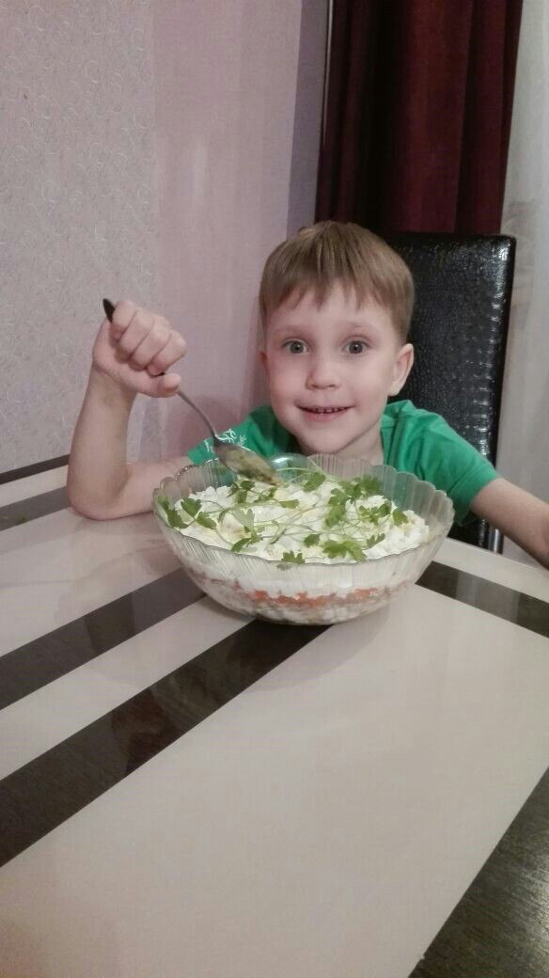

Салат «Весенний»
Приготовил Шипицын Влад

Slide 2
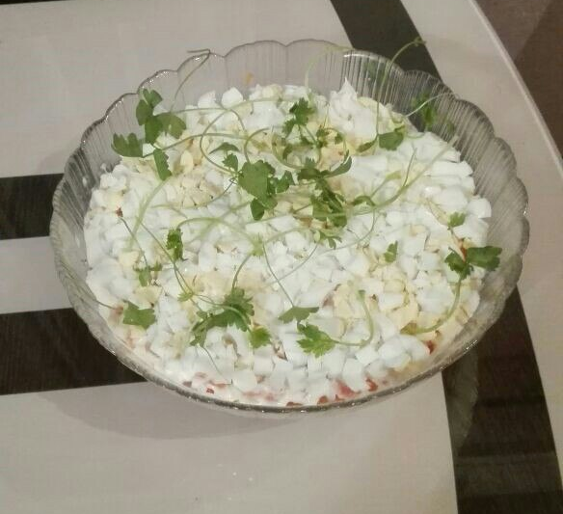

Ингредиенты
Рыбная консерва 1 шт,
морковь 2 ,
картофель 3,
огурец 1,
яйцо 2 шт,
соль,зелень.

Slide 3
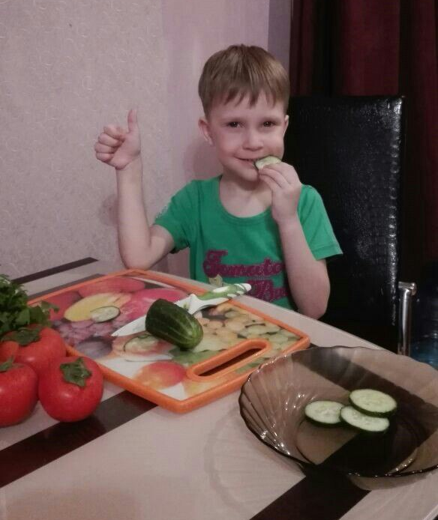

Способ приготовления
Салат укладываем слоями Картофель натереть на тёрке, посолить, следующий слой обжареный лук, далее рыбу размять и выложить следующим слоем, далее отваренную морковь натереть на терке, след.слой огурцов нарезанный кубиками, далее яйцо на терке, украсить зеленью

Slide 4
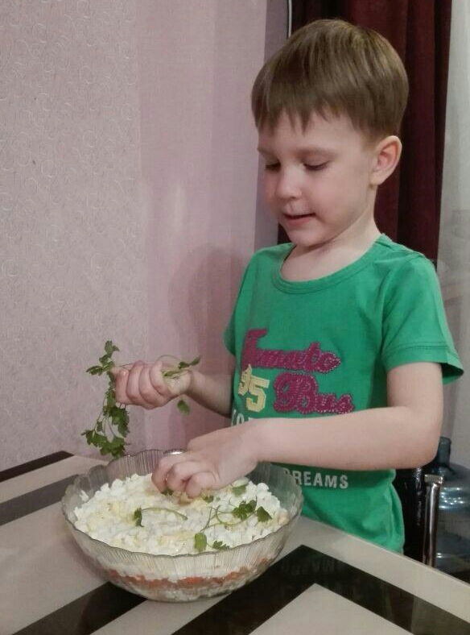

Слой Картофеля и моркови смазать сметанкой

Slide 5
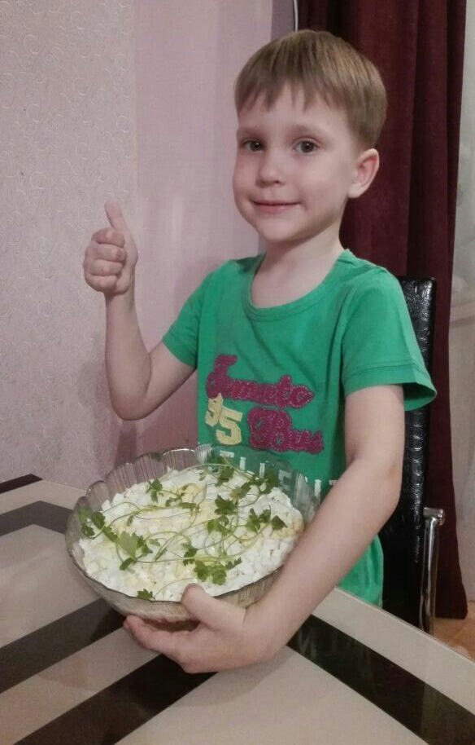

Приятного аппетита

